Slide 1


Visie bovenbouw Romeins Plein
Participatieavond 09/02/2026

Slide 2
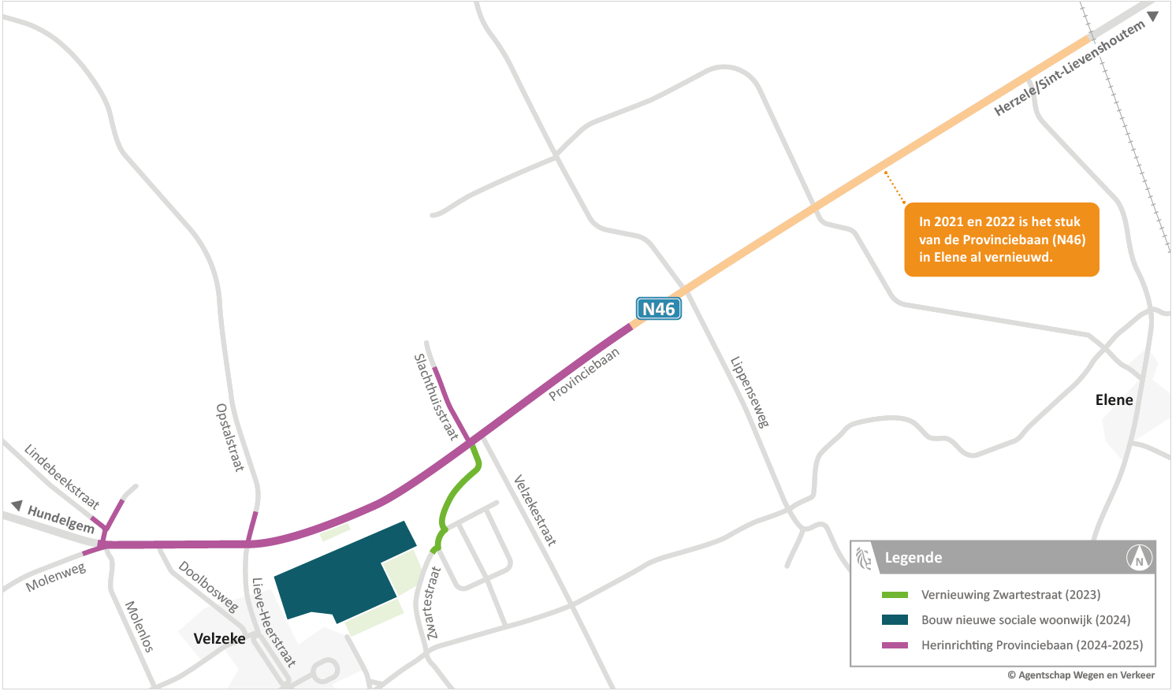
Oorsprong van het project
Het Agentschap Wegen en Verkeer en de gemeente Zottegem zijn al sinds 2018 bezig met een grondige facelift van de Provinciebaan (N46) en enkele zijstraten.

Slide 3
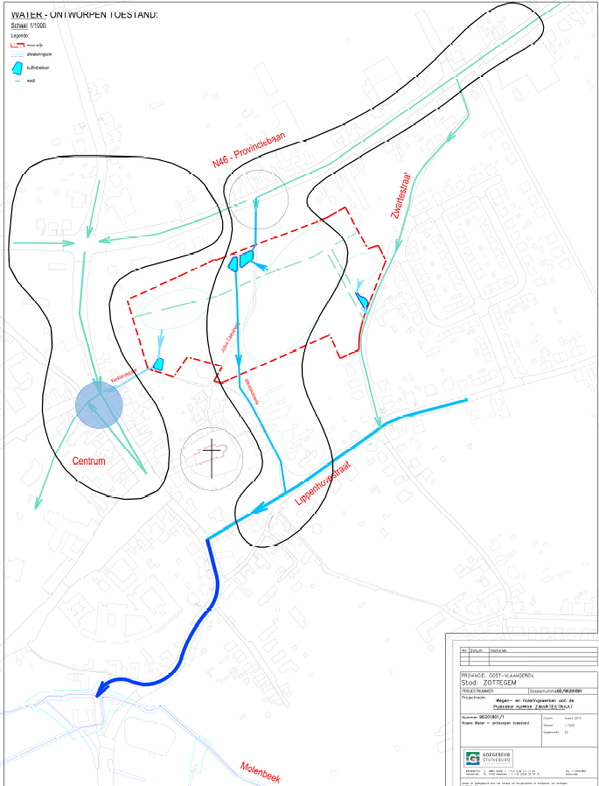
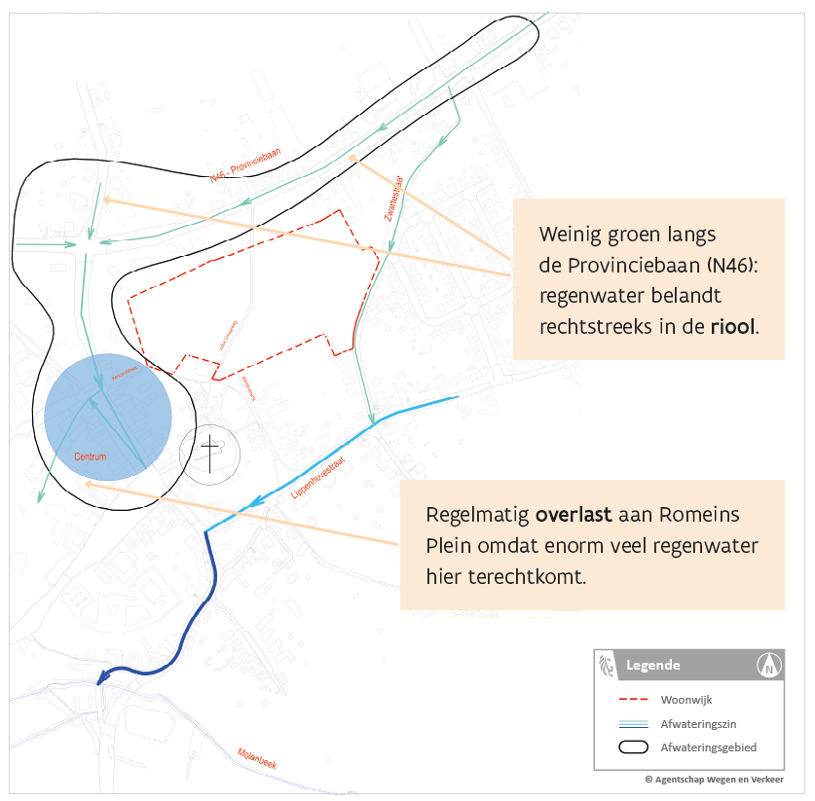
Water
Vandaag is er bij hevige regen wateroverlast in Velzeke Centrum. In het ontwerpen van de Provinciebaan (N46) leiden we veel water weg rond Velzeke Centrum.

Slide 4
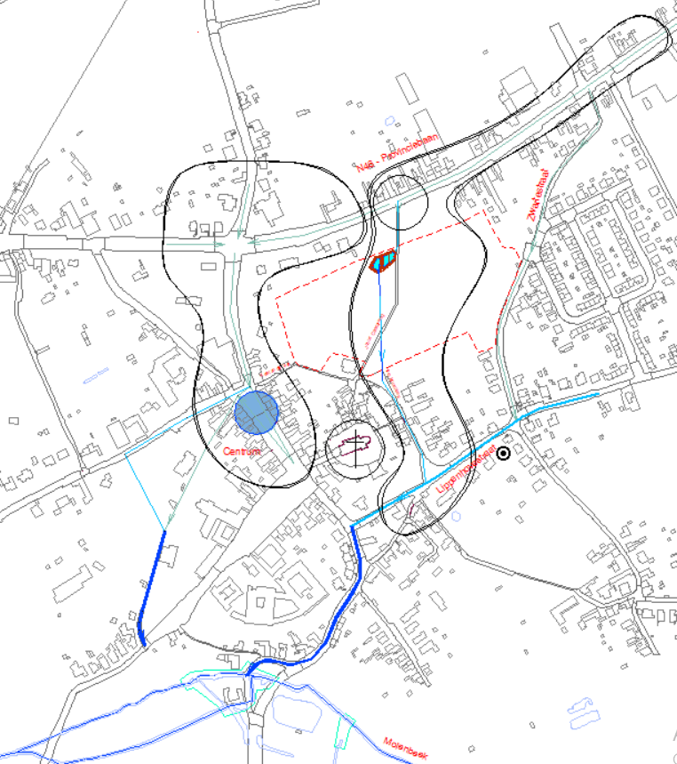
Water
Na de omleiding van het hemelwater aan de oostelijke zijde is de volgende fase het hemelwater om te leiden naar de westelijke zijde.

Slide 5
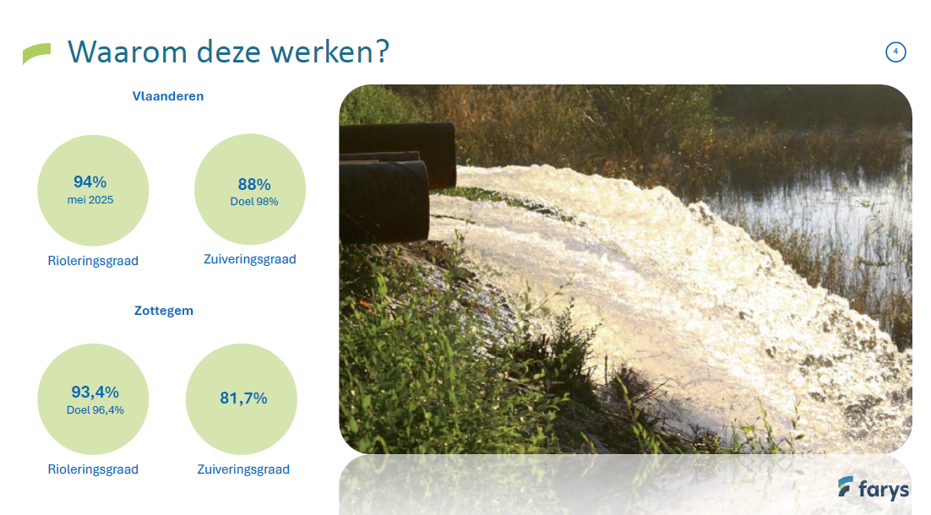

Slide 6
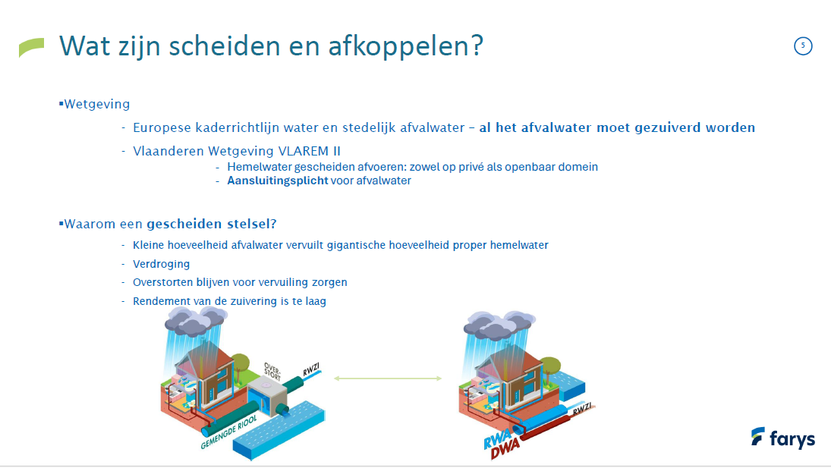

Slide 7
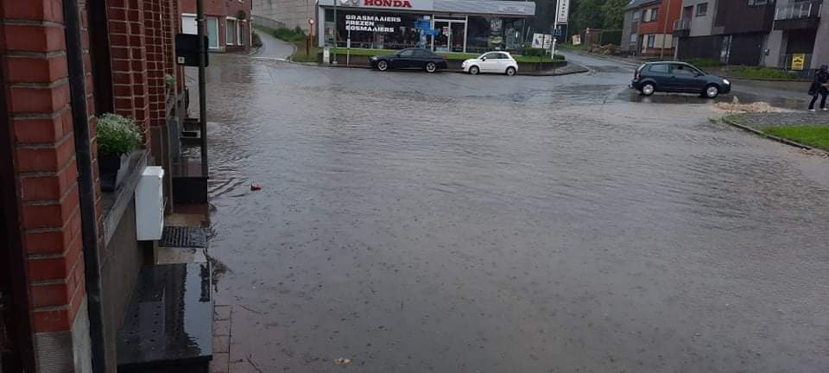
Situatie Romeins Plein
Foto 4 juli 2021

Slide 8
Oplossing
Aanpakken van riolering
Ultieme kans om bovenbouw van Romeins Plein aan te pakken

Slide 9
Doelbeelden voor bovenbouw

Slide 10
Sfeerbeelden

Slide 11
Parkeertellingen
Dinsdag 02/12/2025 om 11u

Slide 12
Parkeertellingen
Dinsdag 02/12/2025 om 20u

Slide 13
Parkeertellingen
Zondag 16/02/2025 om 14u30

Slide 14
Uitgewerkte scenario’s
Er werden vier ontwerpen gemaakt
U krijgt straks de kans om feedback te geven over deze ontwerpen

Slide 17
Timing
2030 (afhankelijk verloop dossier)
Duur totaalproject: ongeveer 1 jaar

Slide 18
Bedankt voor uw aandacht
Zijn er nog vragen?

